Slide 1



INTRODUÇÃO À EAD

Slide 2

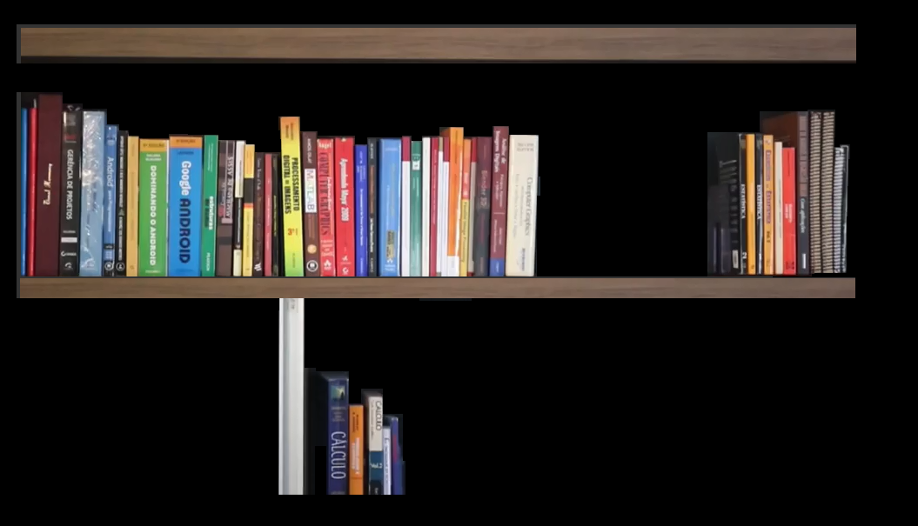
INTRODUÇÃO À EAD
INTRODUÇÃO

Slide 3

INTRODUÇÃO À EAD

Slide 4
INTRODUÇÃO À EAD

Slide 5


de
Computadores
FIM

